Slide 1
R
紐約計程車分析
徐子軒、張澤炘

Slide 2
資料分析的步驟
整理資料
觀查資料
猜測原因
作圖看相關性

Slide 3
資料整理
humidity <- read.table("humidity.txt",header = F,sep = ",") data<- read.csv("sample.csv",header = T,sep = ",") names(humidity)<-c(1:30) humidity<-t(humidity) humidity<-data.frame(humidity) humidity<-mutate(humidity,day=c(1:30)) names(humidity)<-c("humidity","pickup_day")
humidity
data
humidity
pickup_day
pickup_day
……
cleandata <- mutate(data,pickup_day = as.integer(substring(tpep_pickup_datetime,9,10),formate="%2d")) addweatherdata <- left_join(x=cleandata,y=humidity,by="pickup_day")

Slide 4
不同時間點的上下車趨勢

Slide 5
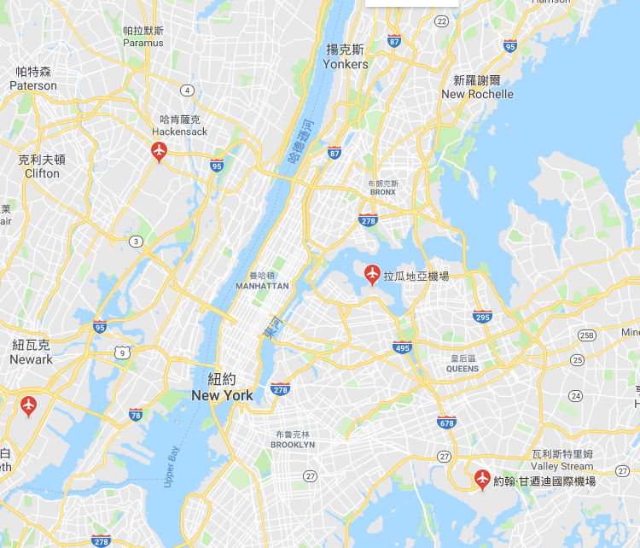
猜測
機場會是個大熱點
大部分都是機場的車

Slide 6
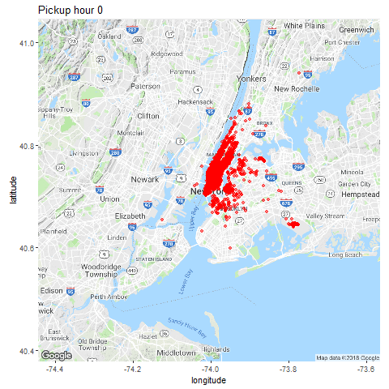
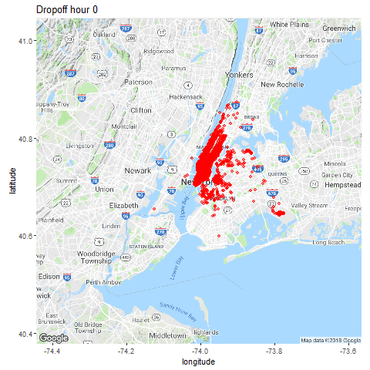
不同時間點的上下車趨勢
ggmap(map)+ geom_point(data=addweatherdata,aes(x = pickup_longitude,y = pickup_latitude), alpha = 0.5, color = "red")+ labs(title ='Pickup hour {frame_time}', x = 'longitude', y = 'latitude')+ transition_time(pickup_hour)

Slide 7
結論

Slide 8
天氣和載客量

Slide 9
猜測和備註
猜測雨天會增加載客量
天冷會增加載客量
根據維基百科2015-6紐約沒有重大天災

Slide 10
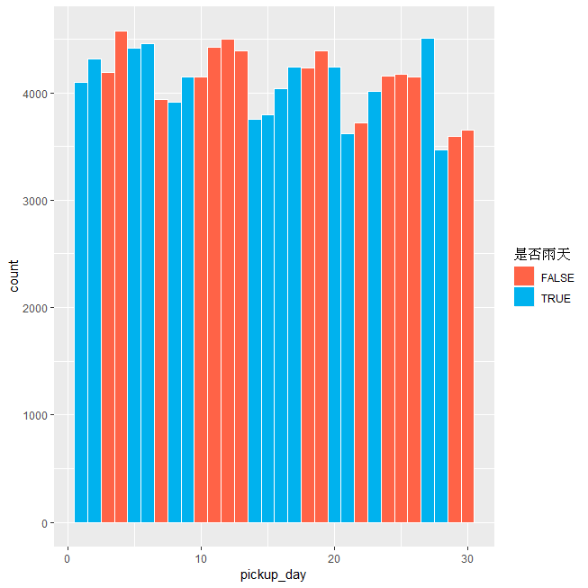
雨天
ggplot(addweatherdata, aes(x=pickup_day,color=I("White")))+ geom_histogram(aes(fill=precipitation>0.00))+ scale_fill_manual(values = c("tomato", "deepskyblue2"),name="是否雨天")

Slide 11
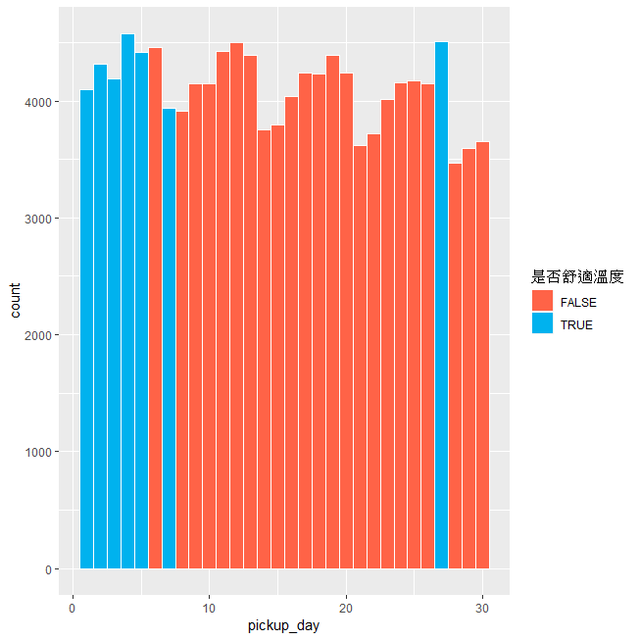
溫度
ggplot(addweatherdata, aes(x=pickup_day,color=I("White")))+ scale_fill_manual(values = c("tomato", "deepskyblue2"),name="是否舒適溫度")+ geom_histogram(aes(fill=temperature<20))

Slide 12
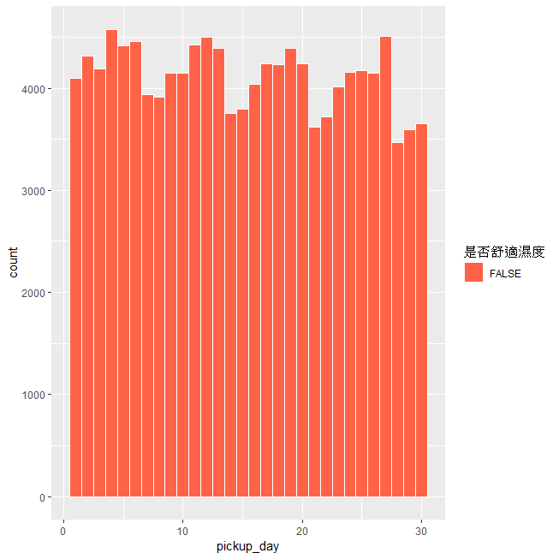
濕度
ggplot(addweatherdata, aes(x=pickup_day,color=I("White")))+ scale_fill_manual(values = c("tomato", "deepskyblue2"),name="是否舒適濕度")+ geom_histogram(aes(fill= 30<=precipitation&&precipitation<=60))

Slide 13
結論
天氣不會影響搭車人數
猜測原因為每天搭車的固定班底不會因天氣而有所改變。

Slide 14
如何獲得最多的小費

Slide 15
猜測
猜乘車人數越多小費愈多
晚班小費較多
乘車距離愈長小費愈多

Slide 16
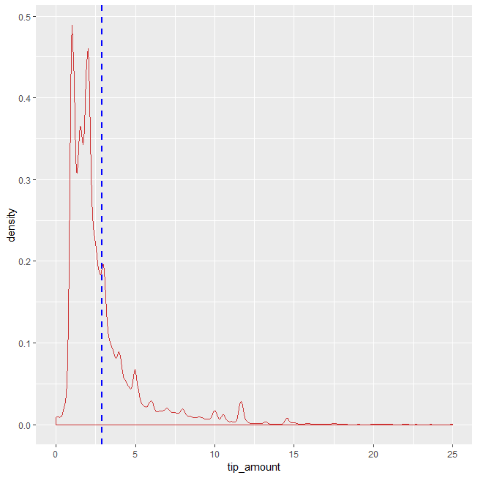
小費分佈
filter(addweatherdata,tip_amount!=0)%>% ggplot()+ geom_density(aes(x=tip_amount,color=I("brown3")))+ xlim(0,25)+ geom_vline(aes(xintercept=mean(tip_amount)), color="blue", linetype="dashed", size=1)

Slide 17
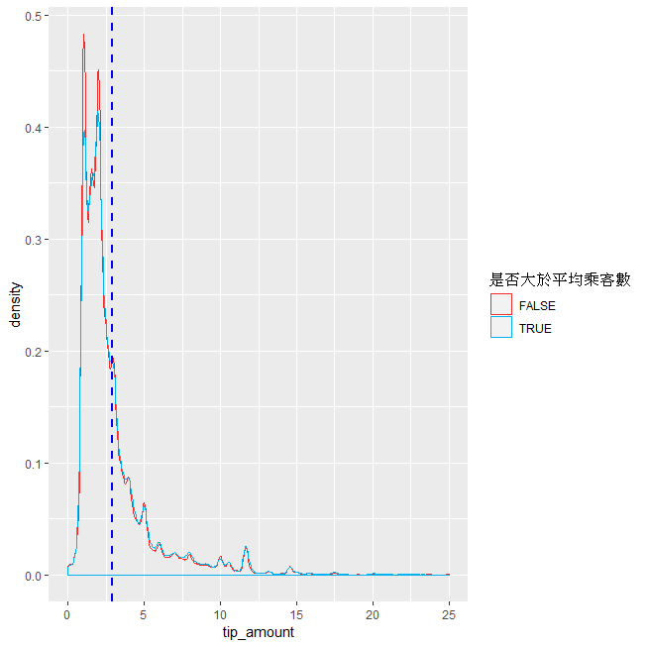
乘車人數與小費
filter(addweatherdata,tip_amount!=0)%>% ggplot()+ geom_density(aes(x=tip_amount,color=passenger_count>mean(passenger_count)))+ xlim(0,25)+ scale_color_manual(values = c("firebrick2", "deepskyblue2"),name="是否大於平均乘客數")+ geom_vline(aes(xintercept=mean(tip_amount)), color="blue", linetype="dashed", size=1)

Slide 18
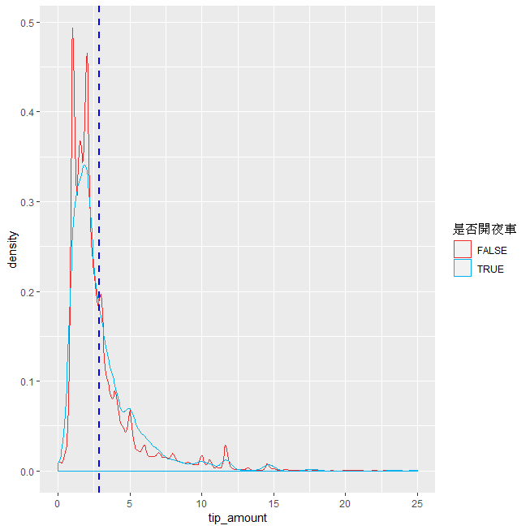
夜車
filter(addweatherdata,tip_amount!=0)%>% ggplot()+ geom_density(aes(x=tip_amount,color=dropoff_hour==c(0,1,2,3,4,5)))+ xlim(0,25)+ scale_color_manual(values = c("firebrick2", "deepskyblue2"),name="是否開夜車")+ geom_vline(aes(xintercept=mean(tip_amount)), color="blue", linetype="dashed", size=1)

Slide 19
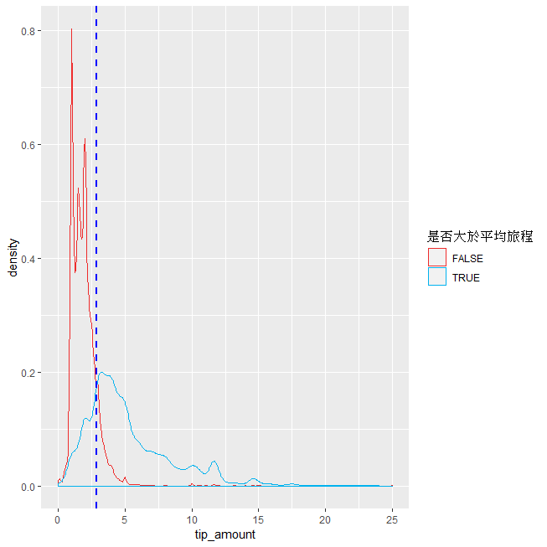
旅程距離和小費
filter(addweatherdata,tip_amount!=0)%>% ggplot()+ geom_density(aes(x=tip_amount,color=trip_distance>mean(trip_distance)))+ xlim(0,25)+ scale_color_manual(values = c("firebrick2", "deepskyblue2"),name="是否大於平均旅程")+ geom_vline(aes(xintercept=mean(tip_amount)), color="blue", linetype="dashed", size=1)

Slide 20
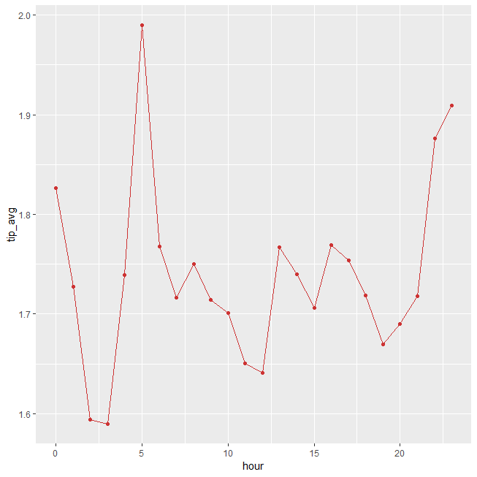
什麼時候小費最多
h <-group_by(addweatherdata,pickup_hour)%>% summarise(mean(tip_amount, na.rm = TRUE)) names(h)<-c("hour","tip_avg") ggplot(h,aes(x=hour,y=tip_avg,color=I("brown3")))+ geom_line()+ geom_point(

Slide 21
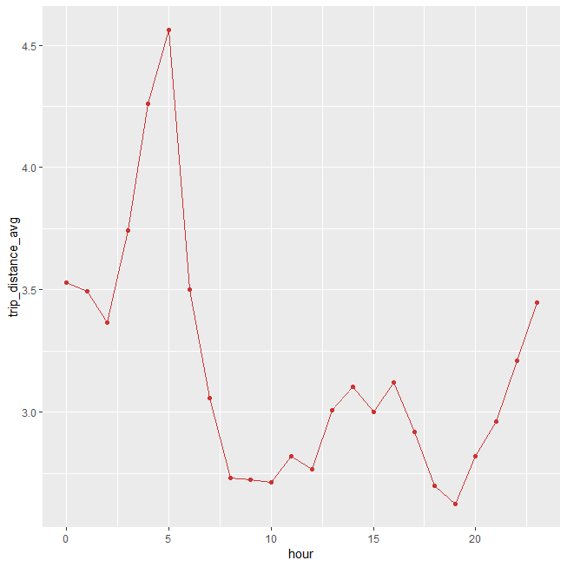
什麼時候開最少
j<-group_by(addweatherdata,pickup_hour)%>% summarise(mean(trip_distance, na.rm = TRUE)) names(j)<-c("hour","trip_distance_avg") ggplot(j,aes(x=hour,y=trip_distance_avg,color=I("brown3")))+ geom_line()+ geom_point()

Slide 22
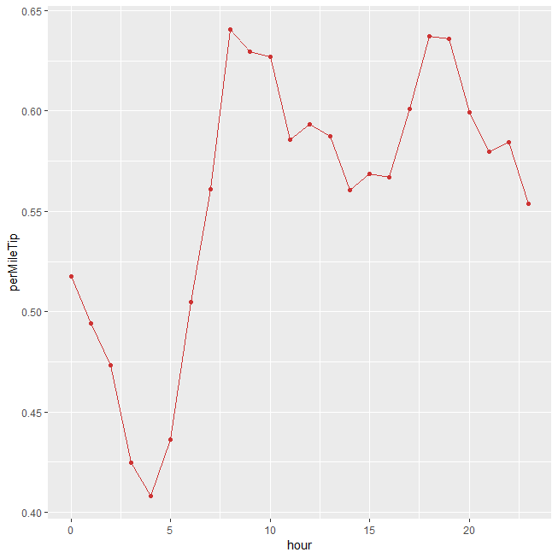
最賺的時間
k<- left_join(h,j) k<-mutate(k,perMileTip=tip_avg/trip_distance_avg) ggplot(k,aes(x=hour,y=perMileTip,,color=I("brown3")))+ geom_line()+ geom_point()

Slide 23
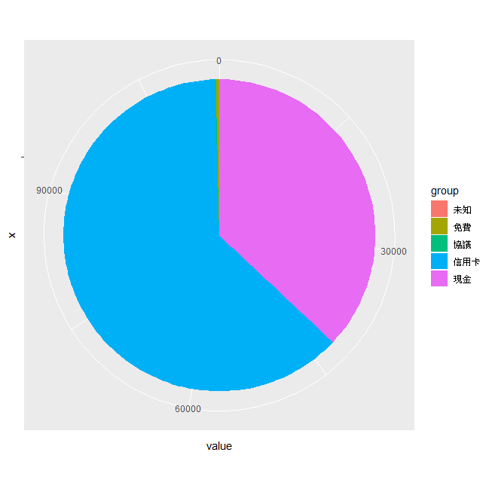
結論
小費的分佈圖得出搭遠距離的旅客會給比較多的小費
乘客不會因人數較多而多給小費，猜測是多用信用卡付費比較不會一起收錢。
連距離一起考慮8點上車的乘客最划算。

Slide 24
信用卡和現金

Slide 25
猜測
搭長程車的人用信用卡付款的人會比較多
用信用卡的人比用現金的人更會花錢

Slide 26
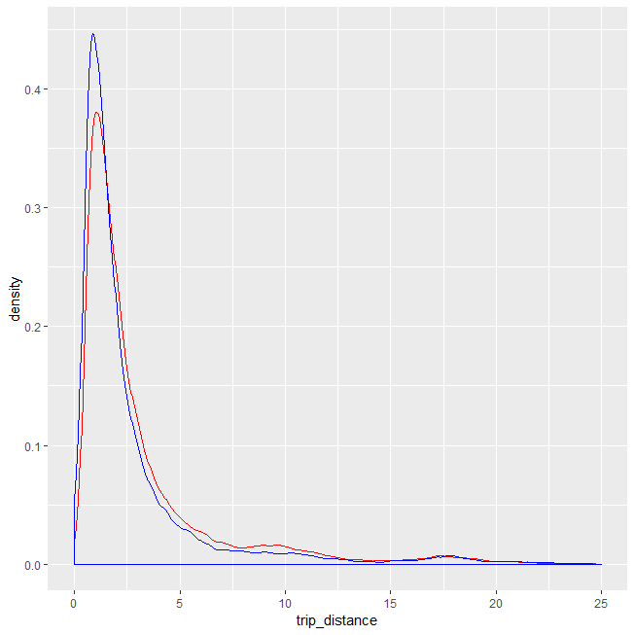
車程
信用卡
現金
ggplot()+ geom_density(data=filter(addweatherdata,payment_type==1),aes(x=trip_distance,color=I("red")))+ geom_density(data=filter(addweatherdata,payment_type==2),aes(x=trip_distance,color=I("blue")))+ xlim(0,25)

Slide 27
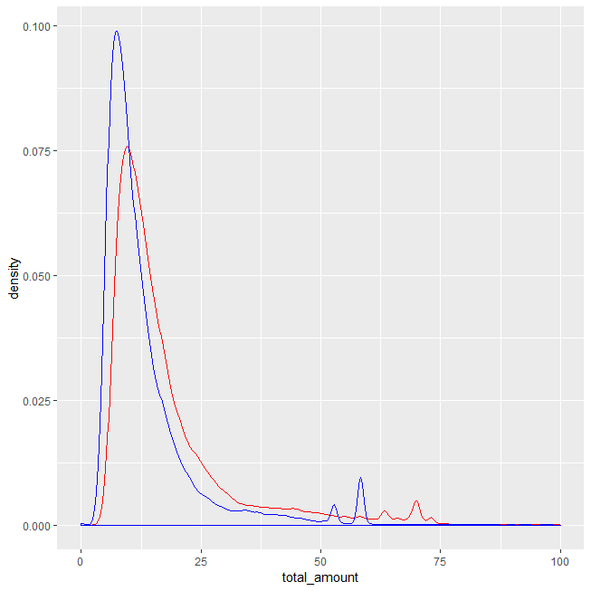
總花費
信用卡
現金
ggplot()+ geom_density(data=filter(addweatherdata,payment_type==1),aes(x=total_amount,color=I("red")))+ geom_density(data=filter(addweatherdata,payment_type==2),aes(x=total_amount,color=I("blue")))+ xlim(0,100)

Slide 28
結論
距離和使用信用卡與否沒有相關
但金額愈大時使用信用卡的的機會也會較高

Slide 29
未能做到的部分
從機場出的車和入的車小費差別
觀光客和在地人的小費差別
乘客的分類（上班族、觀光客、要出國的人）

